Slide 1
Κεφάλαιο 2
Το εσωτερικό του H/Y
Πληροφορική Β’ Γυμνασίου
Κεφάλαιο 2
Το εσωτερικό του Υπολογιστή
Καραγιάννης Χρήστος
Καθηγητής Πληροφορικής

Slide 2
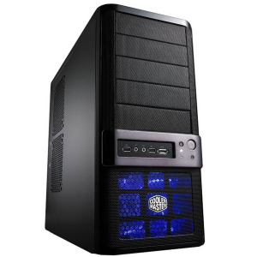
Κεφάλαιο 2
Το εσωτερικό του H/Y
Πληροφορική Β’ Γυμνασίου
Η Κεντρική Μονάδα (PC case ή tower)
Κεντρική Μονάδα (tower-pc case) ονομάζουμε το κουτί μέσα στο οποίο βρίσκονται όλα τα βασικά εξαρτήματα του υπολογιστή.
Η Κεντρική Μονάδα συχνά αποκαλείται και πύργος ή κουτί του Η/Υ

Slide 3
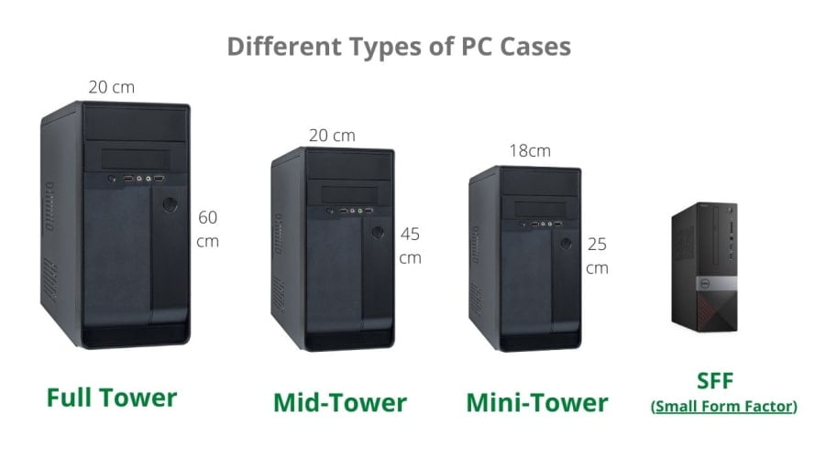
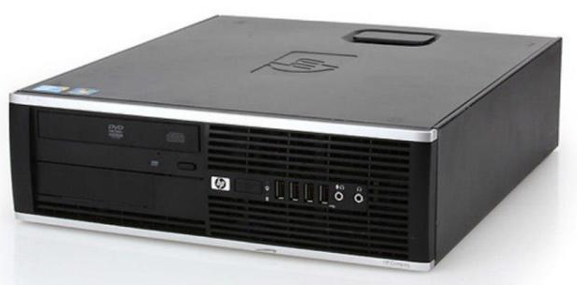
Κεφάλαιο 2
Το εσωτερικό του H/Y
Πληροφορική Β’ Γυμνασίου
Η Κεντρική Μονάδα
Desktop
Υπάρχουν πολλά είδη κουτιών για Η/Υ
Ανάλογα τον χώρο που έχουμε και τον εξοπλισμό που θέλουμε να προσθέσουμε στον Η/Υ μας διαλέγουμε και το αντίστοιχο κουτί
Τιμές: 25€ - 400€

Slide 4
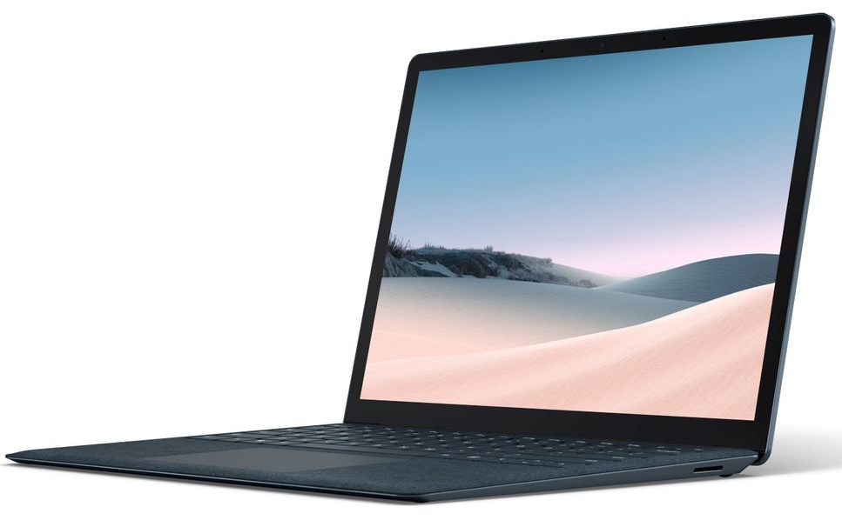
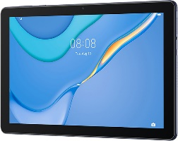
Κεφάλαιο 2
Το εσωτερικό του H/Y
Πληροφορική Β’ Γυμνασίου
Η Κεντρική Μονάδα
Στα laptop, τα κινητά και τα tablet η Κεντρική Μονάδα αποτελεί ένα σώμα με τα υπόλοιπα μέρη της συσκευής

Slide 5
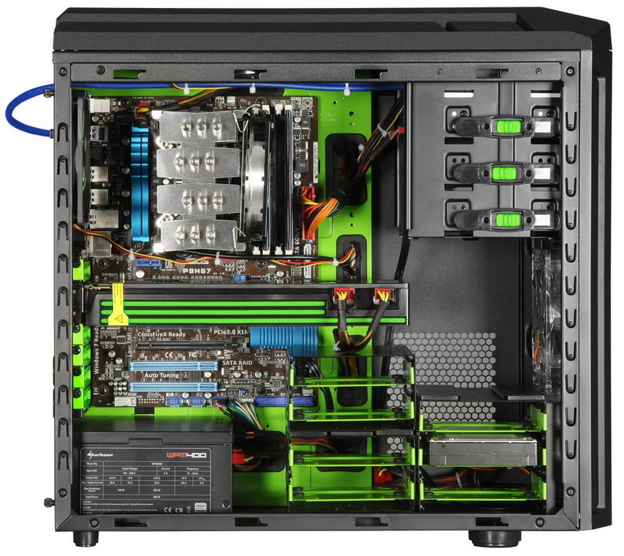
Κεφάλαιο 2
Το εσωτερικό του H/Y
Πληροφορική Β’ Γυμνασίου
Η Κεντρική Μονάδα
Όλα τα υπόλοιπα εξαρτήματα βρίσκονται εντός της Κεντρικής Μονάδας

Slide 6
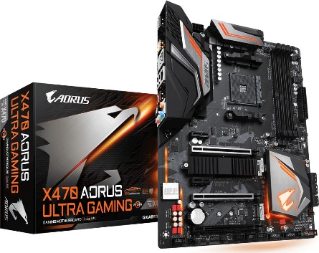
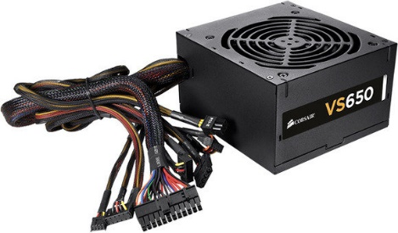
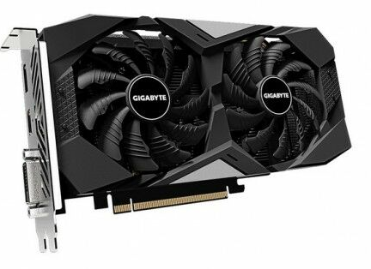
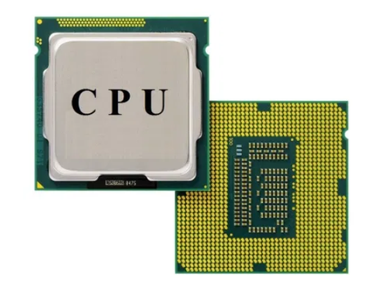
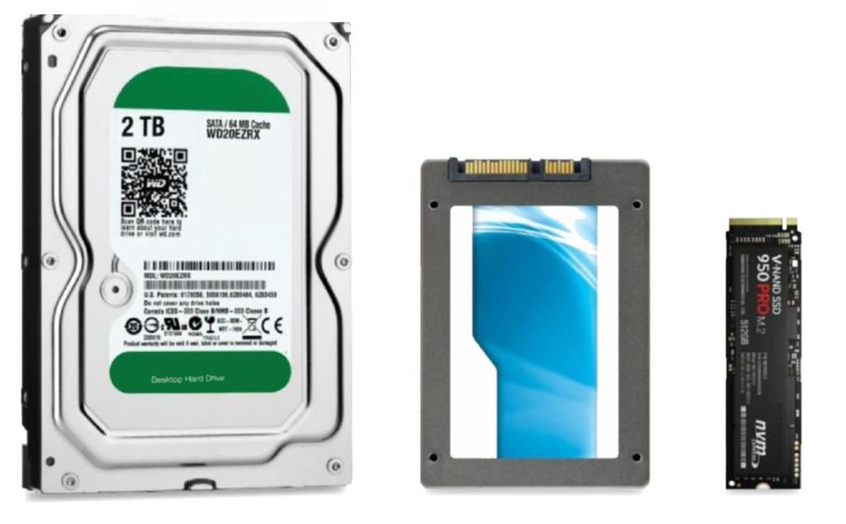
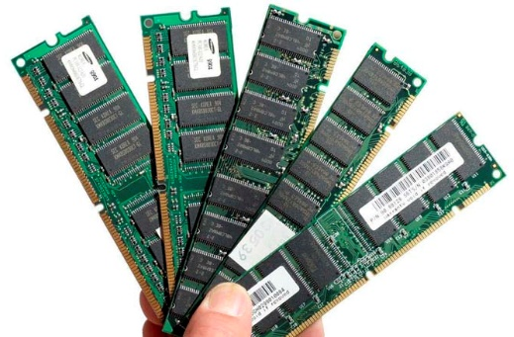
Κεφάλαιο 2
Το εσωτερικό του H/Y
Πληροφορική Β’ Γυμνασίου
Ta Εξαρτήματα της Κεντρικής Μονάδας
Τροφοδοτικό
(Power Supply Unit)
Μητρική Πλακέτα
(Motherboard)
Επεξεργαστής - ΚΜΕ
(CPU)
Κάρτα Γραφικών
(Graphic Card - GPU)
Μνήμη RAM
(RAM memory)
Σκληροί Δίσκοι
HDD-SSD-nvMe

Slide 7
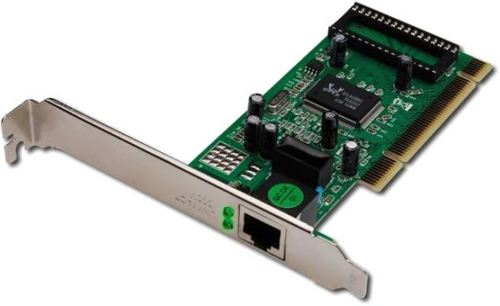
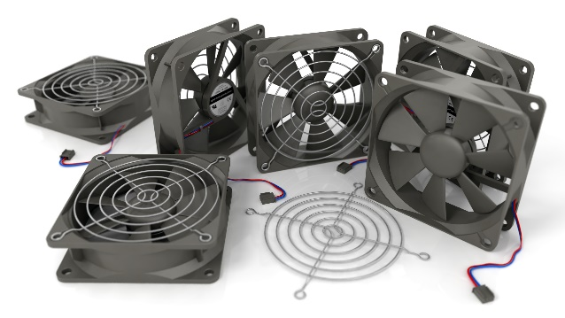
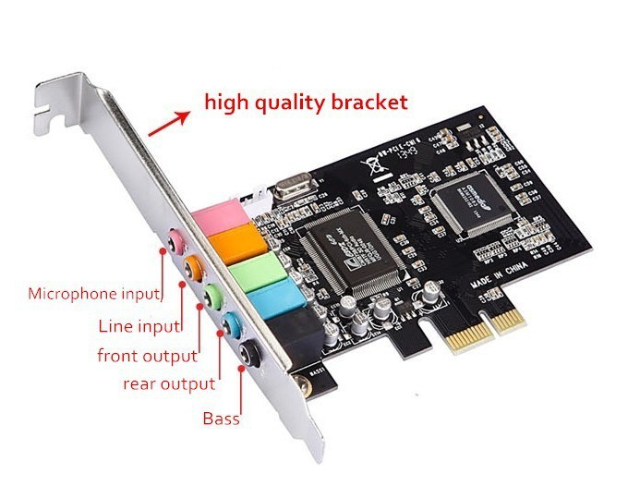
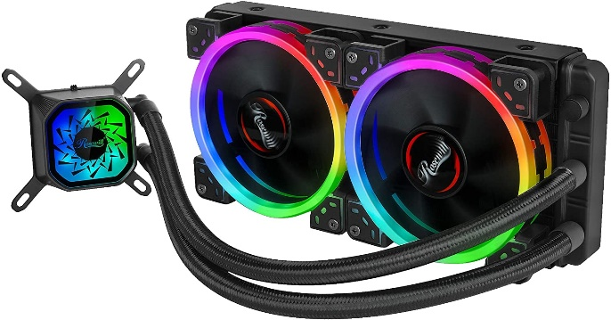
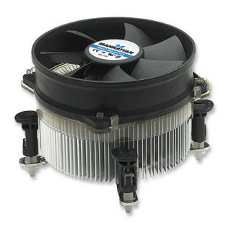
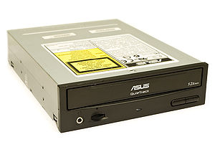
Κεφάλαιο 2
Το εσωτερικό του H/Y
Πληροφορική Β’ Γυμνασίου
Ta Εξαρτήματα της Κεντρικής Μονάδας
Κάρτα Δικτύου
(Network Card)
Ανεμιστήρες
(PC Fan)
Κάρτα Ήχου
(Sound Card)
Υδρόψυξη
(Hydrocooling)
Ψύκτρα
(Heat Sink)
Συσκευή DVD

Slide 8
Κεφάλαιο 2
Το εσωτερικό του H/Y
Πληροφορική Β’ Γυμνασίου
Το τροφοδοτικό (PSU)
Σημασία-Λειτουργία του Τροφοδοτικού
Το Τροφοδοτικό μετατρέπει το εναλλασσόμενο τάση των 220 Volt της πρίζας σε συνεχή τάση των 5Volt και 12Volt για να τροφοδοτηθούν οι εσωτερικές συσκευές στην Κεντρική Μονάδα
Αν δεν υπήρχε το τροφοδοτικό να κάνει αυτήν την μετατροπή τότε οι εσωτερικές συσκευές της Κεντρικής Μονάδας θα καίγονταν διότι κατασκευάστηκαν να λειτουργούν με μικρές τάσεις 5 και 12 Volt.

Slide 9
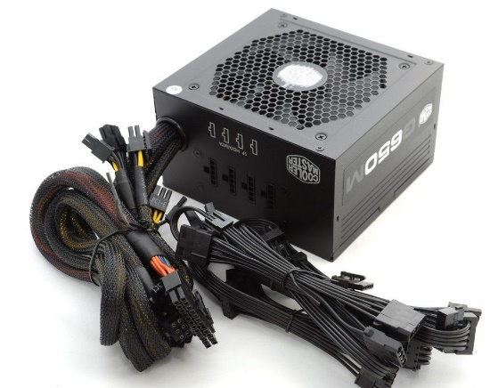
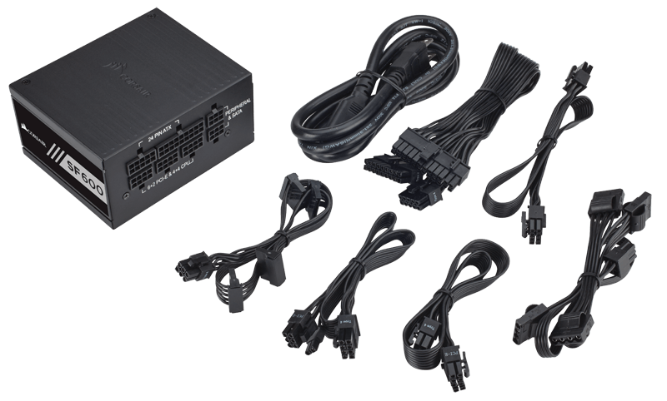
Κεφάλαιο 2
Το εσωτερικό του H/Y
Πληροφορική Β’ Γυμνασίου
Τα είδη των τροφοδοτικών
Non modular
Modular
Full modular
Η βασικότερη κατηγοριοποίηση των τροφοδοτικών είναι με βάση την διάταξη των καλωδίων που παρέχουν.
Έτσι:
Τροφοδοτικό που έχει όλα τα καλώδια ρεύματος προεγκατεστημένα ονομάζεται Non-modular (νόν-μόντουλαρ)
Τροφοδοτικό που έχει μερικά μόνο καλώδια ρεύματος εγκατεστημένα και τα υπόλοιπα αποφασίζουμε εμείς αν θα τα εγκαταστήσουμε, ονομάζεται modular (μόντουλαρ)
Τροφοδοτικό στο οποίο εμείς αποφασίζουμε ποια καλώδια θα εγκαταστήσουμε και ποια όχι ονομάζεται Full-modular (φούλ-μόντουλαρ)

Slide 10
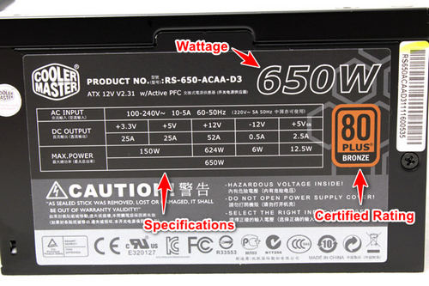
Κεφάλαιο 2
Το εσωτερικό του H/Y
Πληροφορική Β’ Γυμνασίου
Τα είδη των τροφοδοτικών
Άλλα χαρακτηριστικά των τροφοδοτικών είναι:
Η ισχύς τους. Τροφοδοτικό που έχει μεγάλη ισχύ μπορεί να τροφοδοτήσει με αρκετό ρεύμα τα άλλα εσωτερικά εξαρτήματα. Μετριέται σε Watt. Ένα τυπικό σύγχρονο τροφοδοτικό έχει ισχύς από 400 Watt εώς 1000 Watt.
Η αποδοτικότητα-ποιότητα κατασκευής τους. Χαρακτηρίζεται ως: Bronze, Silver, Gold, Platinum, Titanium. Εκφράζει την ποιότητα των εξαρτημάτων από τα οποία είναι κατασκευασμένο. Όσο πιο καλή η αποδοτικότητα του, τόσο πιο ποιοτικό είναι.
Τιμές: 20€ - 300€

Slide 11
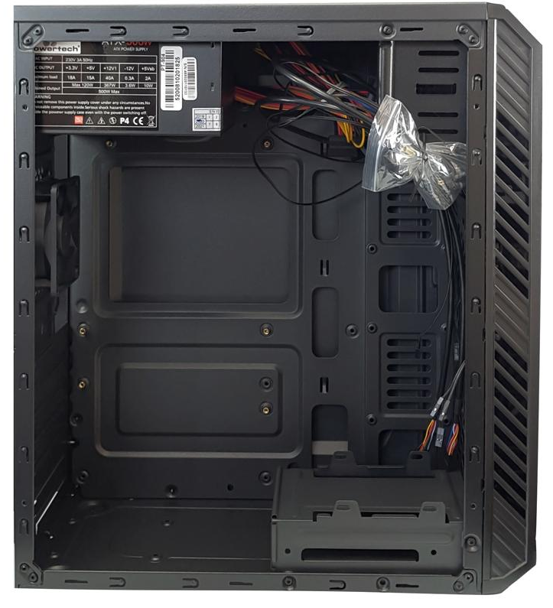
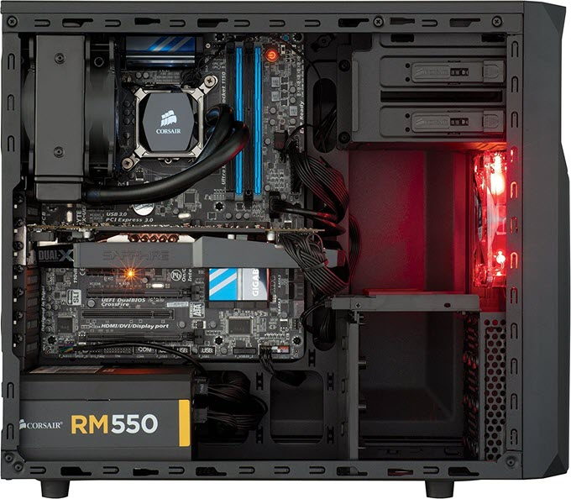
Κεφάλαιο 2
Το εσωτερικό του H/Y
Πληροφορική Β’ Γυμνασίου
Η θέση του τροφοδοτικού

Slide 12
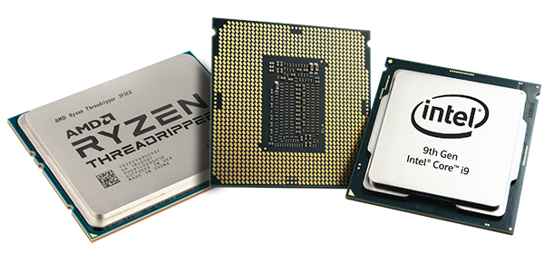
Κεφάλαιο 2
Το εσωτερικό του H/Y
Πληροφορική Β’ Γυμνασίου
Ο επεξεργαστής (CPU)
Σημασία-Λειτουργία του Επεξεργαστή
Ο επεξεργαστής αποτελεί τον “εγκέφαλο” του Η/Υ. Όλες οι λειτουργίες που πραγματοποιούνται εντός του επεξεργάζονται από αυτόν.
Όσο πιο “δυνατός” είναι ένας επεξεργαστής τόσο πιο ισχυρός είναι ο Η/Υ.

Slide 13
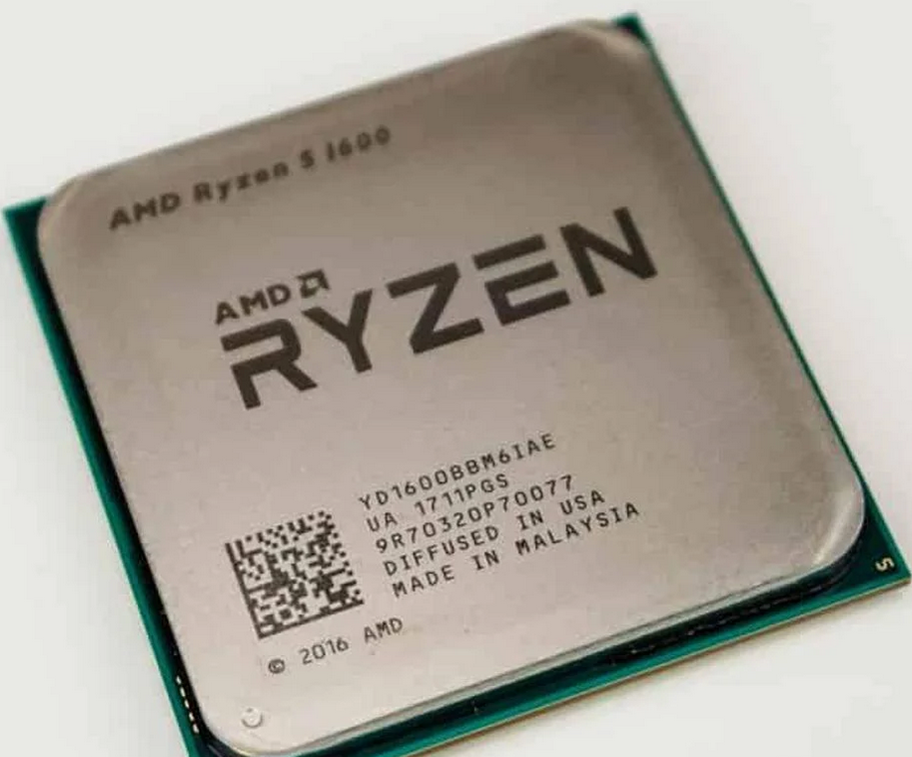
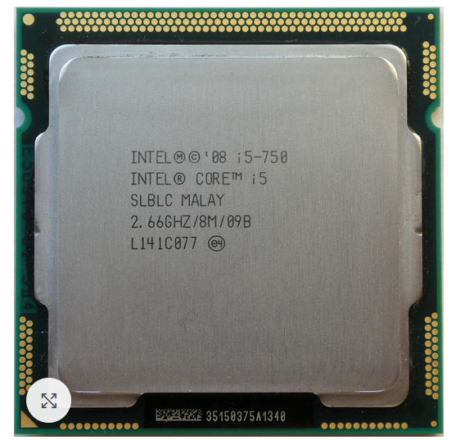
Κεφάλαιο 2
Το εσωτερικό του H/Y
Πληροφορική Β’ Γυμνασίου
Τα είδη των επεξεργαστών
AMD (Ryzen3, Ryzen5, Ryzen7)
INTEL (i3, i5, i7, i9)
Τα βασικά χαρακτηριστικά των επεξεργαστών είναι η συχνότητα λειτουργίας και οι πυρήνες τους.
Η συχνότητα υπολογίζεται σε GHZ και δηλώνει το πόσο γρήγοροι-ισχυροί είναι.
Τυπικές τιμές είναι από 2.9 GHZ εώς 4.1 GHZ.
Όσο πιο πολλοί είναι οι πυρήνες του επεξεργαστή τόσο πιο πολλές ενέργειες μπορεί να εκτελεί ταυτόχρονα.
Τυπικές τιμές είναι 8, 12, 16 πυρήνες.
AMD
INTEL

Slide 14
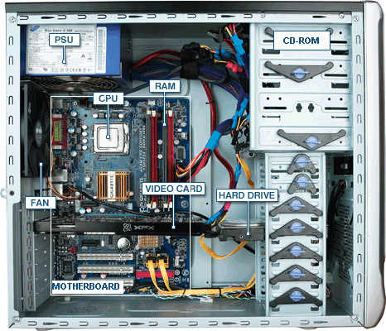
Κεφάλαιο 2
Το εσωτερικό του H/Y
Πληροφορική Β’ Γυμνασίου
Η θέση του επεξεργαστή
Ο επεξεργαστής βρίσκεται τοποθετημένος πάνω στην μητρική πλακέτα του Η/Υ.

Slide 15
Κεφάλαιο 2
Το εσωτερικό του H/Y
Πληροφορική Β’ Γυμνασίου
Για να βρείτε περισσότερες πληροφορίες σχετικά με τα είδη των τροφοδοτικών και των επεξεργαστών επισκεφθείτε και μελετήστε τους παρακάτω συνδέσμους:
https://www.e-shop.gr/odhgos-agoras-trofodotikou
https://unboxholics.com/guides/1867-ti-prepei-na-kserete-gia-tous-epeksergastes

